Slide 1



INSTITUTO TECNOLOGICO DE FRONTERA COMALAPA
CATEDRÁTICO: Mingo Velázquez Francisco Javier.
MATERIA: Tópicos Selectos de Base de datos.
NOMBRE DEL ALUMNO: Moguel Recinos Miriam.
NUMERO DE CONTROL: 211260044
CARRERA: Ingeniería en Sistemas Computacionales.
NOMBRE DEL TRABAJO: Reporte de Practica.
FRONTERA COMALAPA, CHIAPAS A 17 DE OCTUBRE DE 2025

Slide 2






Microservicios

Slide 3

Introducción
En esta práctica se desarrolló un sistema con arquitectura de microservicios, utilizando Spring Boot para el backend y Angular para el frontend. El objetivo fue comprender la comunicación, configuración y despliegue de los microservicios mediante herramientas modernas. Se implementaron los servicios Gateway, Eureka, Config, Students y Curso, cada uno con funciones específicas. Además, se usaron contenedores Docker para las bases de datos: MySQL (Students) y PostgreSQL (Curso), logrando una infraestructura modular, escalable y de fácil mantenimiento.

Slide 4

Justificación
la integración con Angular permitió verificar el funcionamiento completo del sistema, desde la base de datos hasta la capa de presentación. Esta práctica tuvo como objetivo aplicar los conocimientos sobre arquitecturas distribuidas, enfocándose en los microservicios, una solución ampliamente utilizada en el desarrollo de aplicaciones empresariales. Con Spring Boot se crearon microservicios independientes que se comunican entre sí mediante Eureka y el API Gateway. El uso de Docker permitió aislar los entornos de las bases de datos, asegurando portabilidad y evitando conflictos. Finalmente,

Slide 5
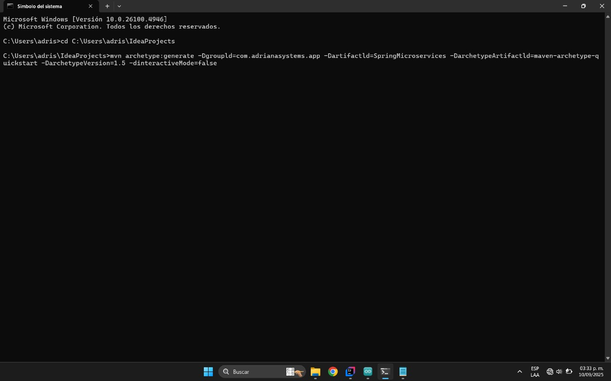
Creación del Proyecto Principal
1. El primer paso consistió en crear el proyecto padre de Maven, encargado de agrupar todos los submódulos correspondientes a los microservicios. Para ello, se ejecutó el siguiente comando en la terminal.

Slide 6
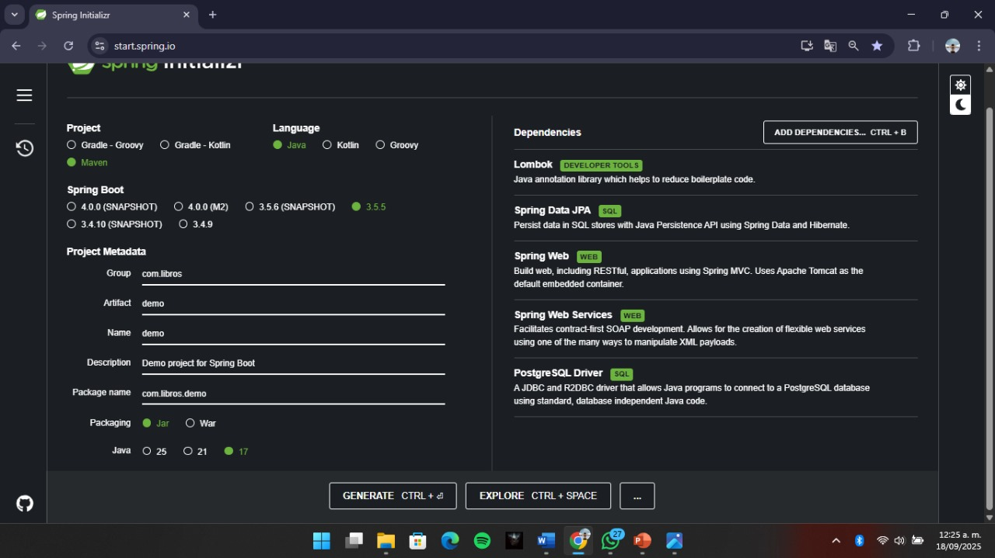
Creación de los Módulos Hijos con Spring Initializr
2. Posteriormente, se utilizó Spring Initializr para generar los microservicios que conforman el sistema. Desde esta herramienta, se descargaron los proyectos correspondientes junto con sus dependencias necesarias.

Slide 7
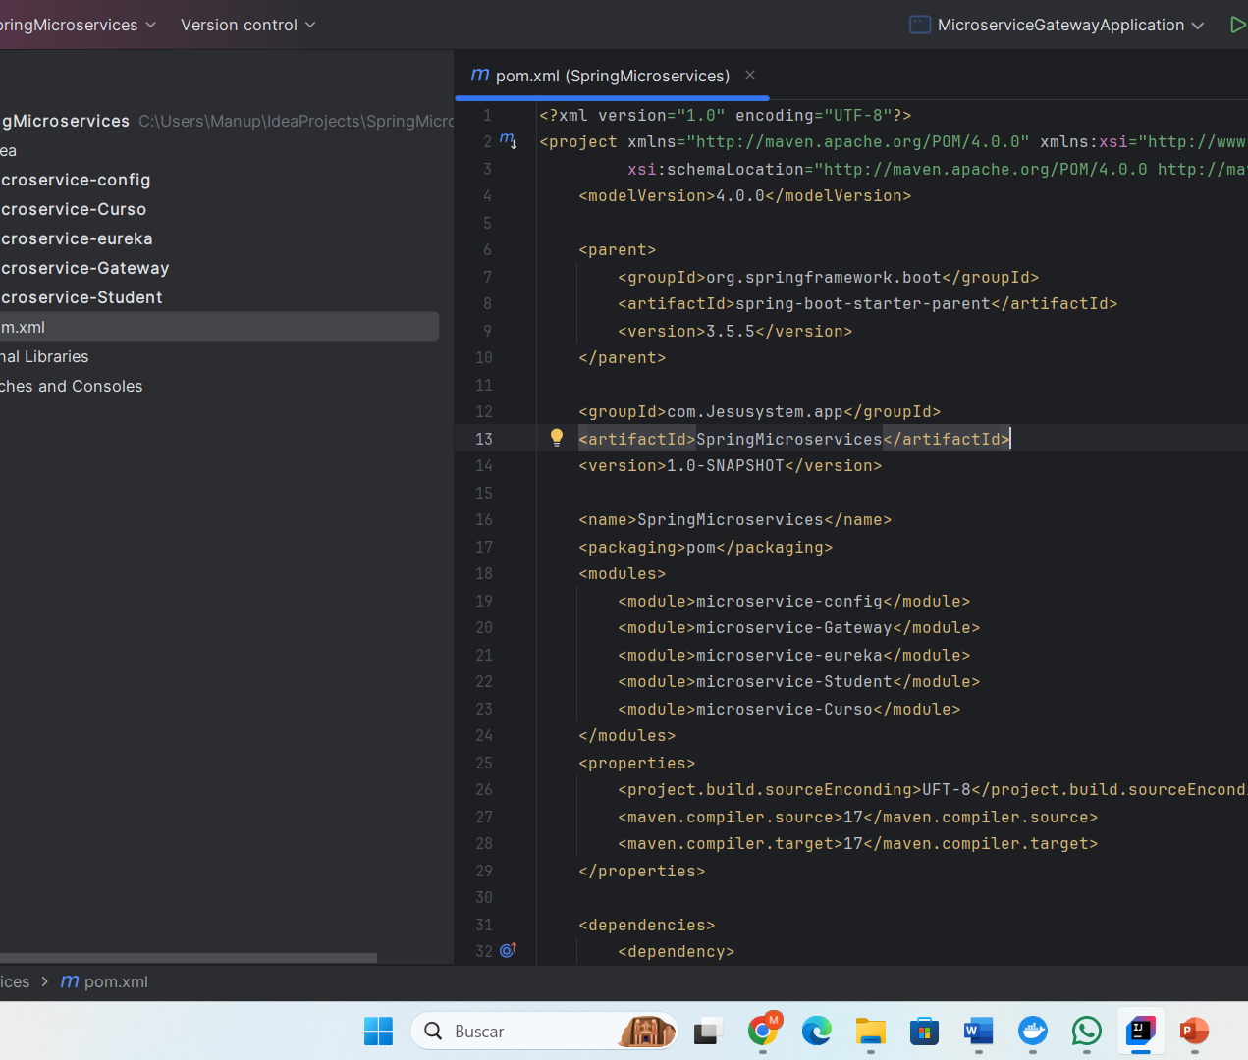
Importancias
3. Una vez descargados, cada proyecto se incorporó a la carpeta principal del proyecto padre SpringMicroservices.
En el archivo pom.xml del proyecto padre se agregaron los módulos hijos dentro de la etiqueta <modules>, lo que permitió que el proyecto reconociera los microservicios y los compilara de forma conjunta. .

Slide 8
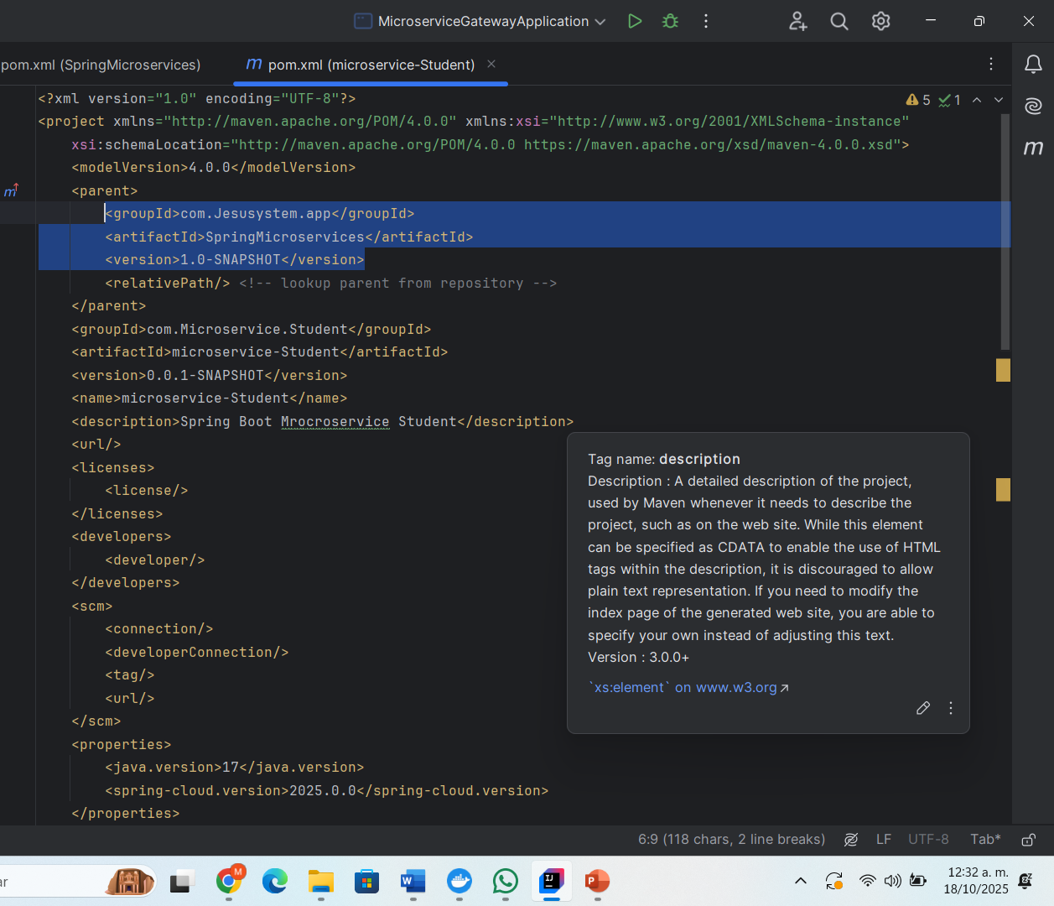
Configuración de los proyectos hijos
4. En el archivo pom.xml de cada microservicio hijo (config, gateway, eureka, curso y student) se añadieron las etiquetas correspondientes para definir su relación con el proyecto padre.
Esto permitió establecer la jerarquía adecuada dentro del proyecto y heredar las configuraciones comunes desde el proyecto principal.

Slide 9
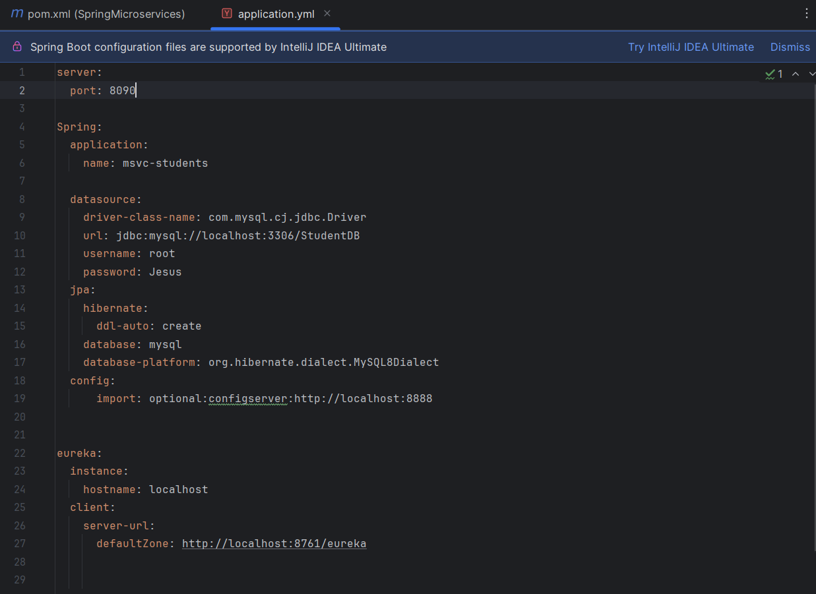
Configuración de los archivos application.yml
5. Cada microservicio contó con su propio archivo application.yml, en el cual se definieron sus propiedades específicas y puertos de ejecución.

Slide 10
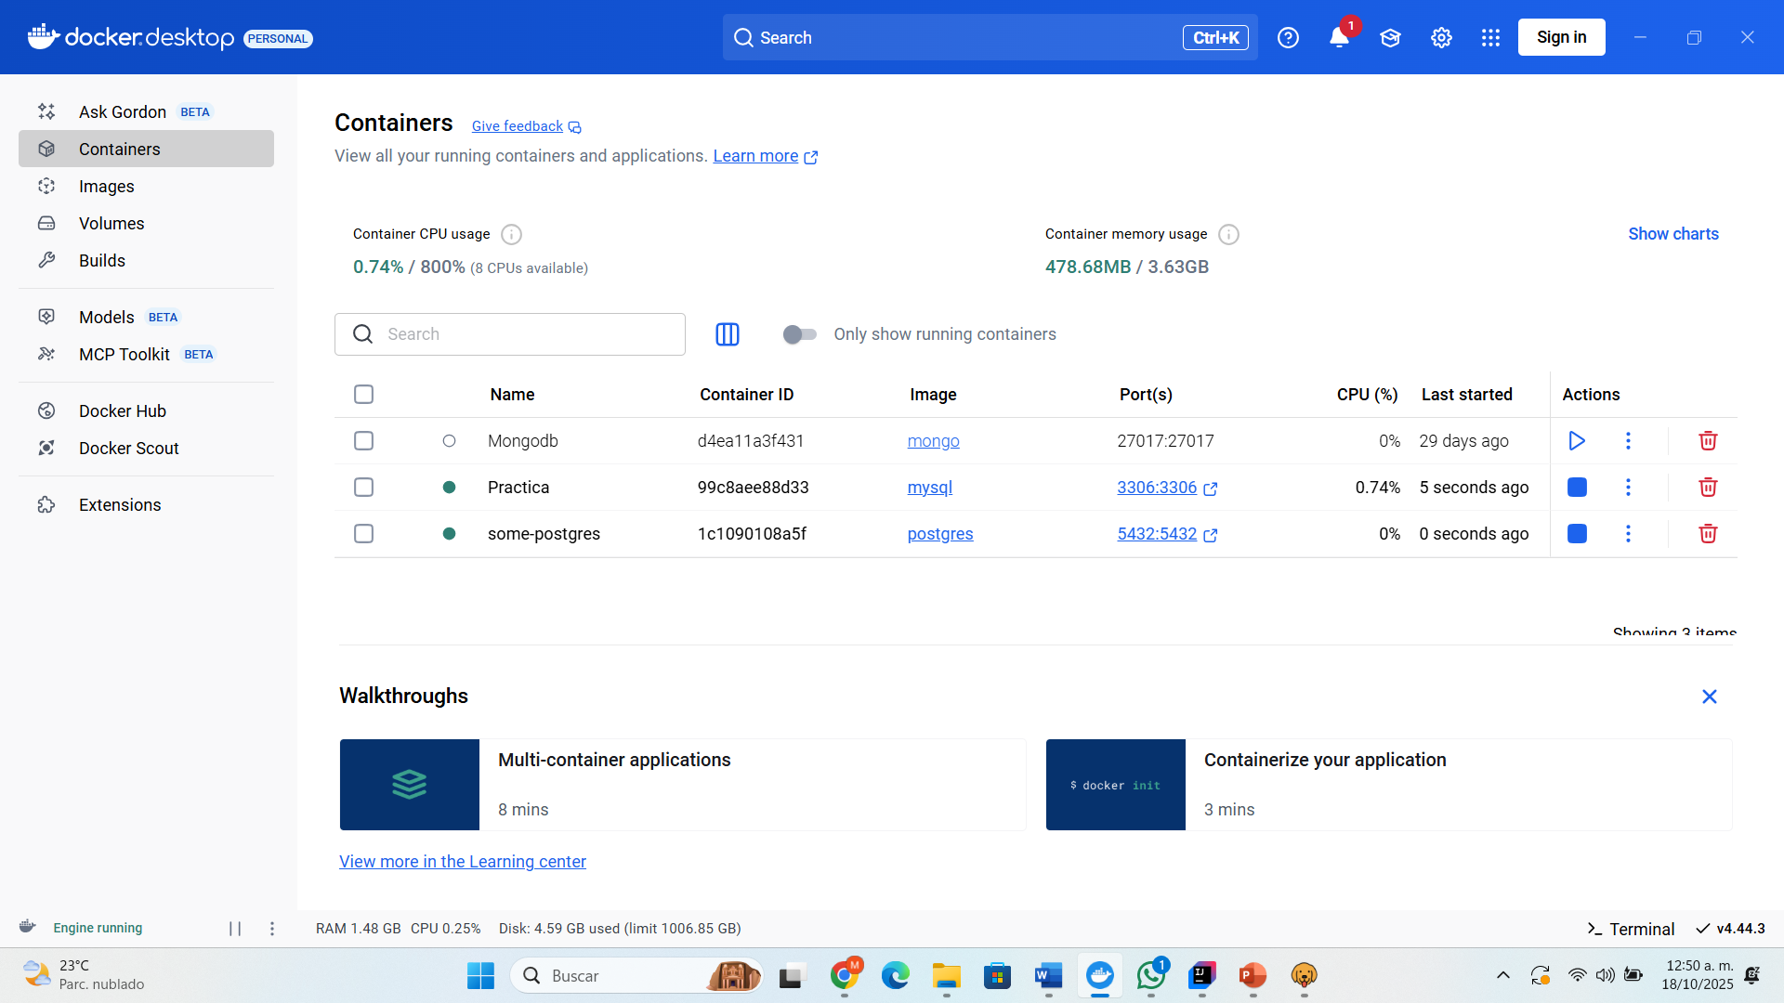
Configuración de los archivos application.yml
6. En esta diapositiva se muestra la ejecución de los contenedores Docker utilizados para las bases de datos del proyecto de microservicios.
Cada base de datos se desplegó en un contenedor independiente, asegurando un entorno controlado, seguro y libre de conflictos de puertos o configuraciones locales.

Slide 11
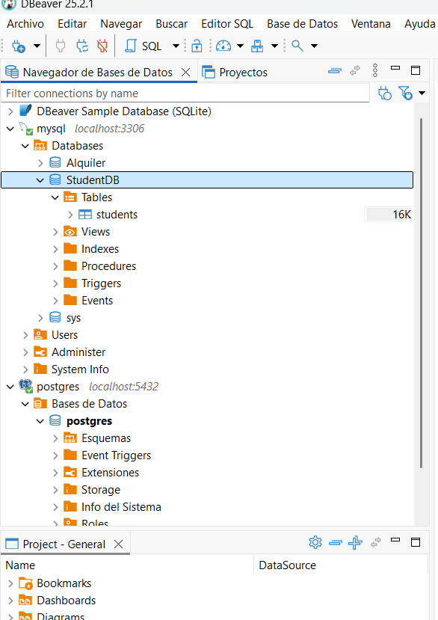
Configuración de los archivos application.yml
7. En esta diapositiva se muestra la conexión exitosa a las bases de datos de los microservicios Students y Curso mediante la herramienta DBeaver.
Se verificó la correcta creación de las bases de datos y sus tablas, en MySQL para Students y en PostgreSQL para Curso.

Slide 12
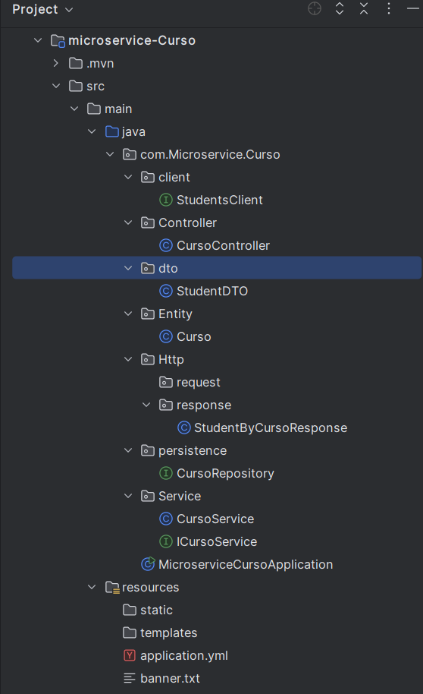
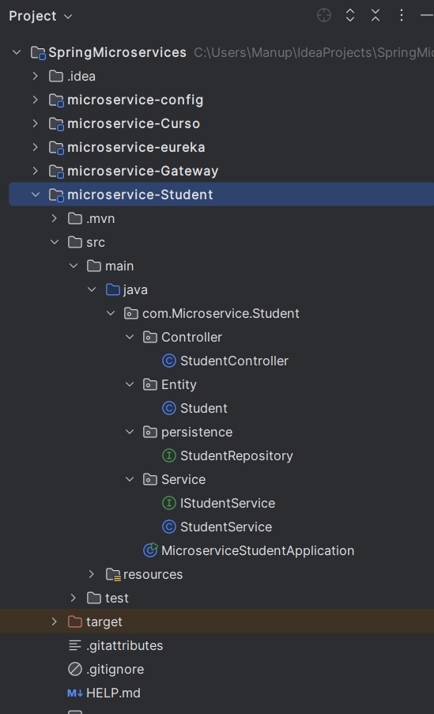
Desarrollo del Backend
8. Se codificaron los microservicios “Curso” y “Students” de forma independiente, cada uno con su estructura interna:
Controller: manejo de las peticiones REST.
Service: lógica de negocio.
Repository: conexión a la base de datos mediante JPA.
Entity: definición de las clases modelo.
Ambos microservicios se registraron en el servidor Eureka y se configuraron para que pudieran ser accedidos a través del Gateway.

Slide 13
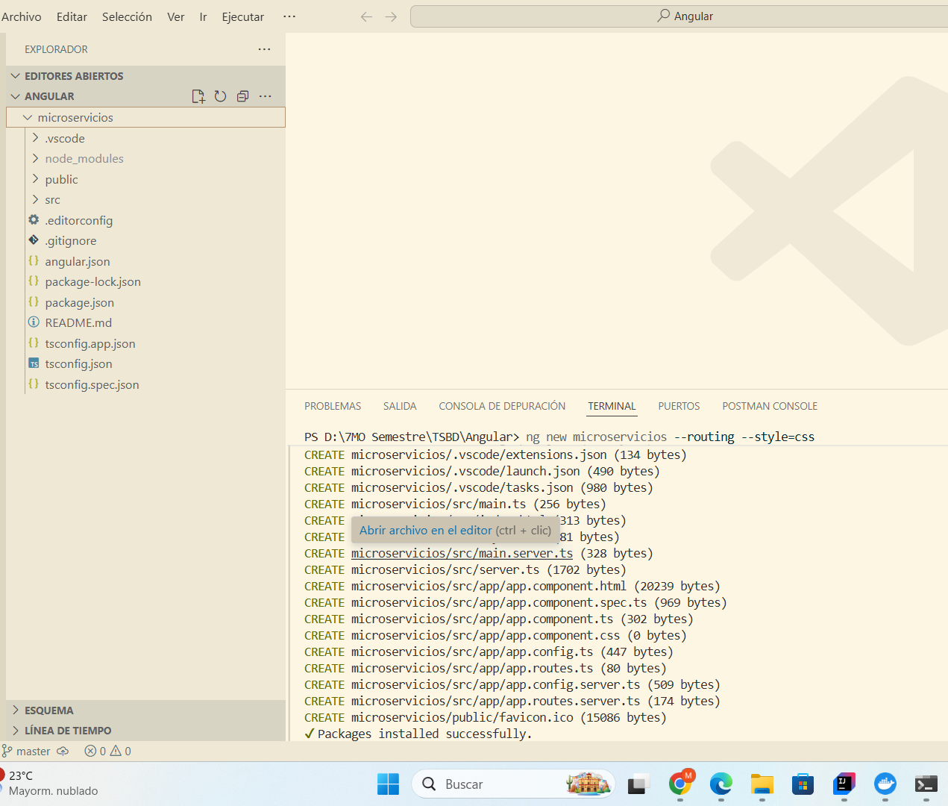
Consumo desde Angular
9. Para la integración del frontend, se utilizó Angular para consumir los microservicios a través del Gateway.
Los pasos realizados fueron:
Creación de un nuevo proyecto Angular.
Instalación de Axios o HttpClient para gestionar las peticiones HTTP.
Creación de los componentes y servicios necesarios para la interacción con el backend.

Slide 14
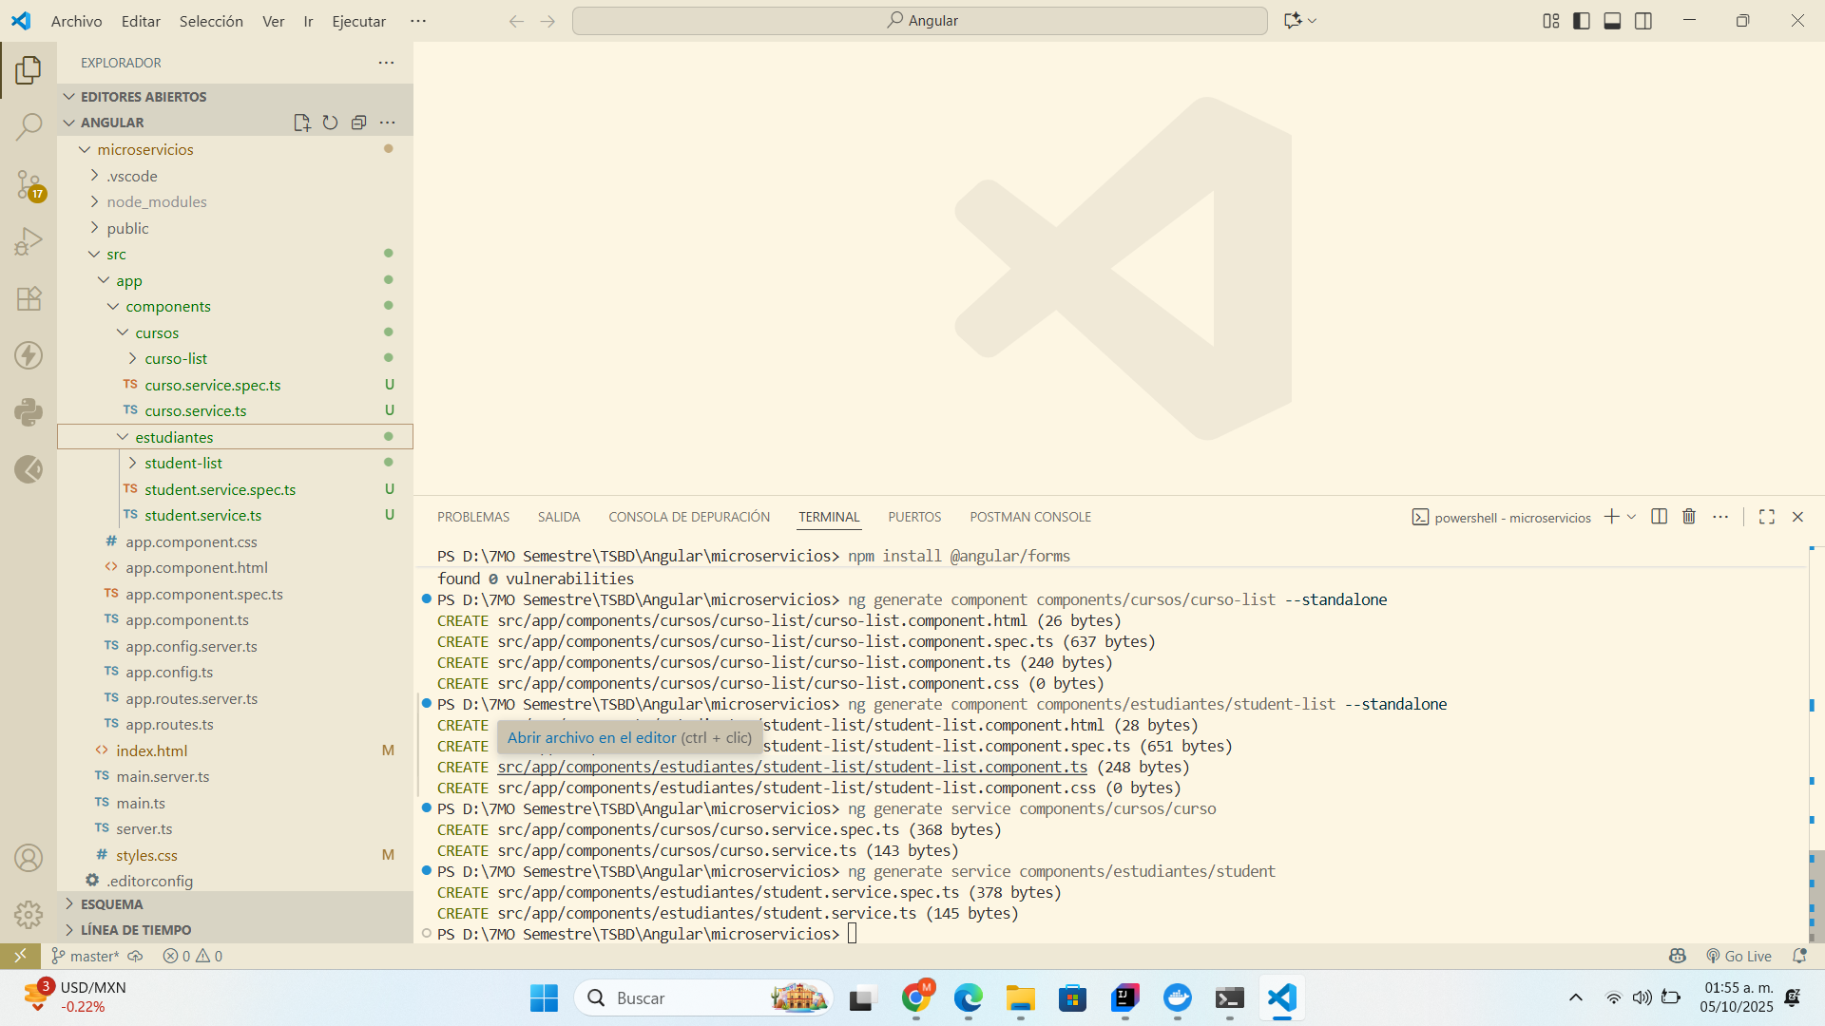
Estructura del proyecto
10. El proyecto Angular se organizó de la siguiente manera:
src/app/components/cursos/
curso-list.component.ts
curso-form.component.ts
src/app/components/estudiantes/
student-list.component.ts
student-form.component.ts
src/app/services/
curso.service.ts
student.service.ts

Slide 15
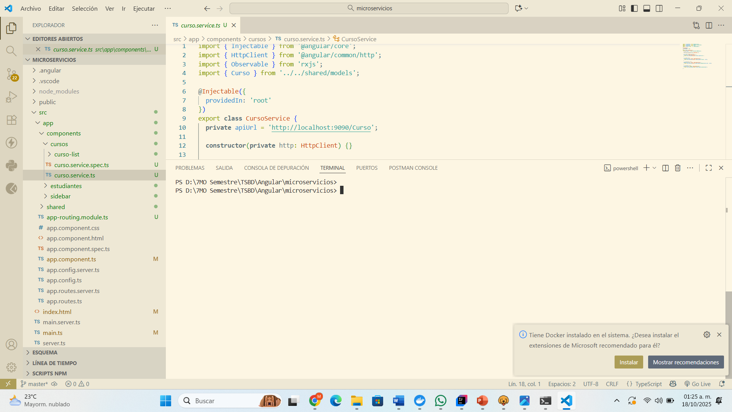
Conexión con los microservicios
11. La comunicación con los microservicios se realizó mediante HttpClient desde los servicios de Angular.
Por ejemplo, se implementó un método para listar cursos.
Cada servicio también incluye los métodos create, update y delete, completando así las operaciones CRUD.

Slide 16
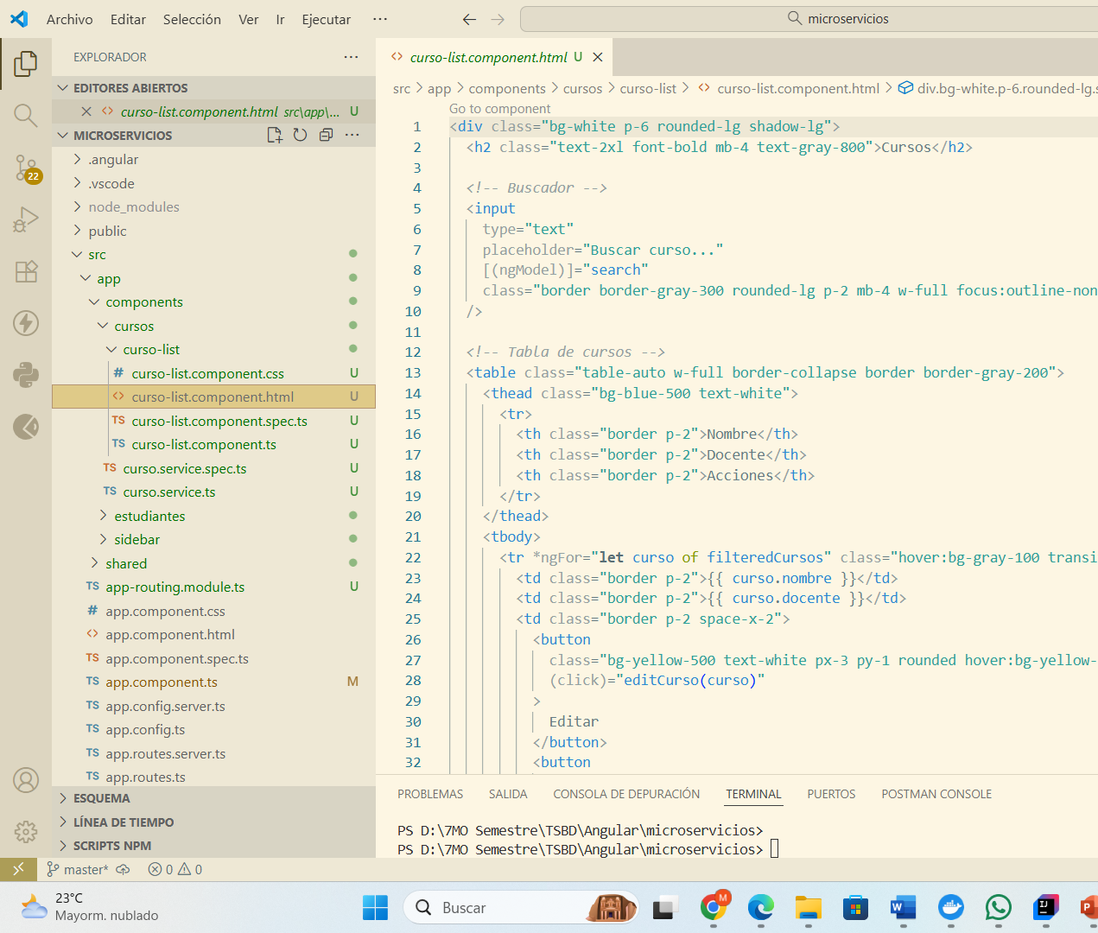
Interfaz gráfica
Los registros se presentaron en tablas estilizadas con Bootstrap.
Se incluyó un botón “Agregar”, que abre una ventana modal con los campos necesarios para registrar un nuevo elemento.
Cada fila de la tabla dispone de botones para Editar y Eliminar registros.

Slide 17
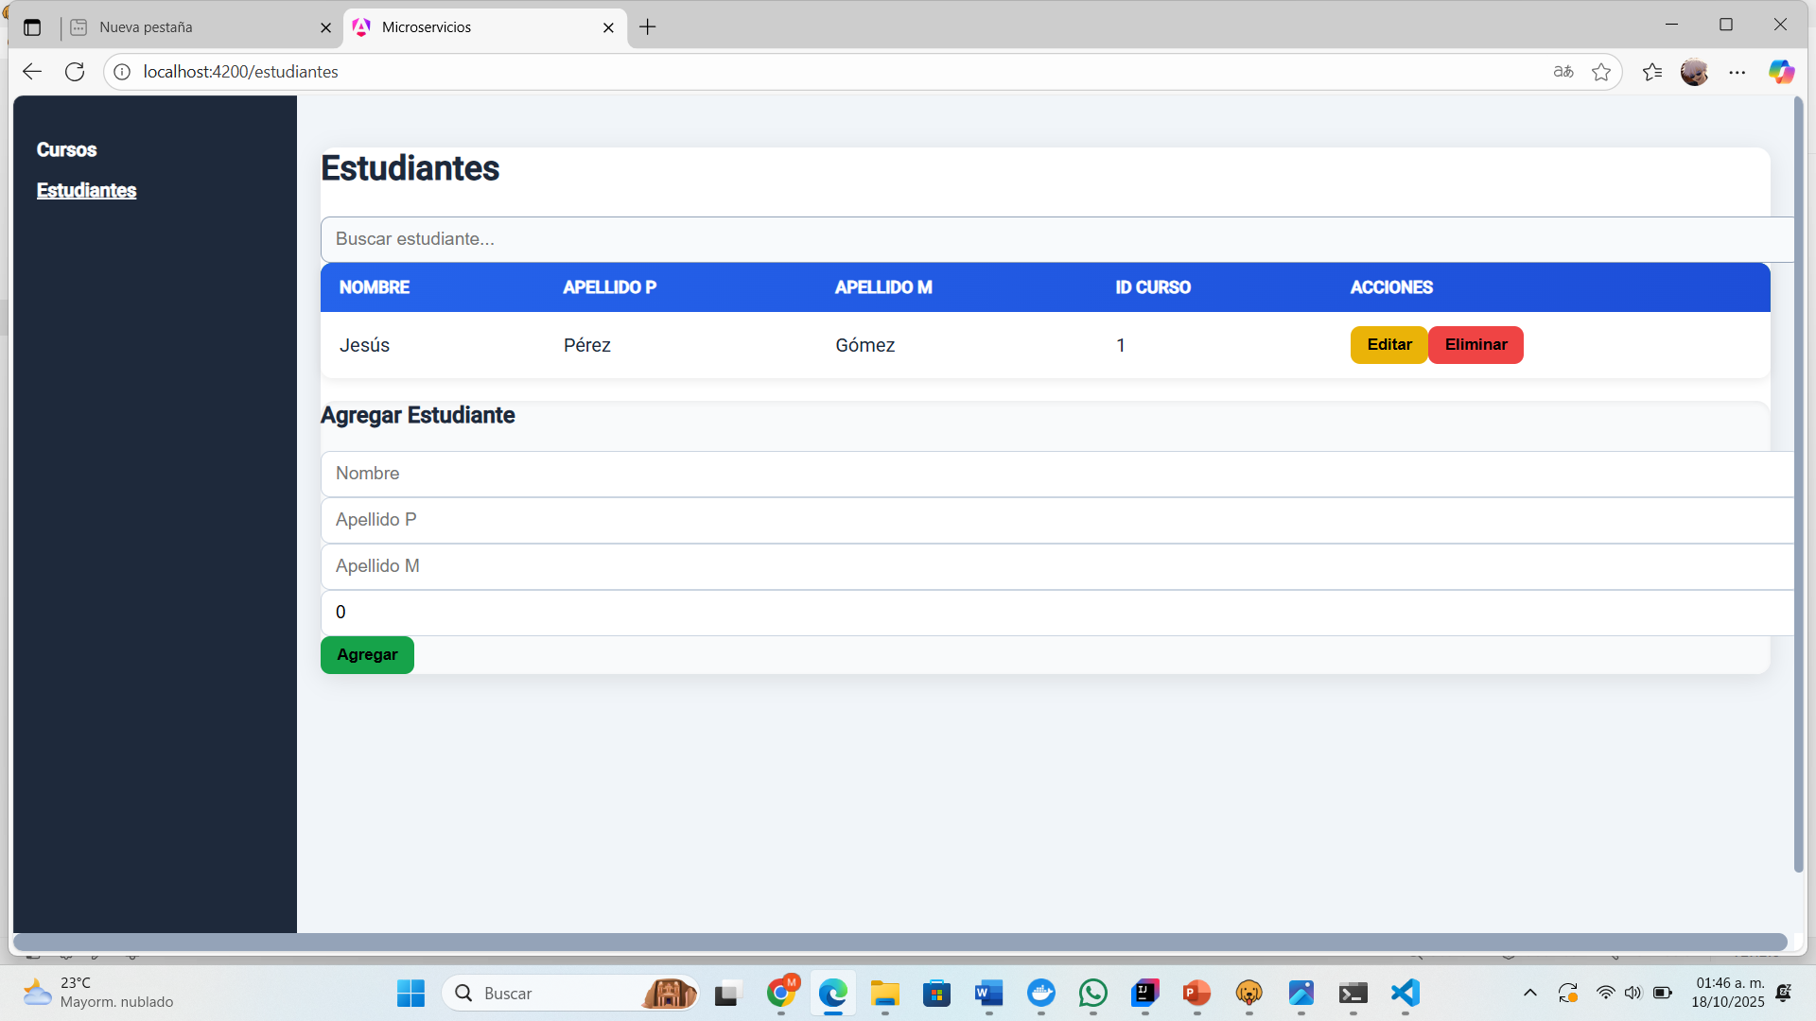
Resultados
Se logró establecer una conexión exitosa entre el frontend en Angular y los microservicios en Spring Boot.
Los datos de cursos y estudiantes se muestran correctamente en las tablas.
Se implementaron modales funcionales para agregar y editar registros.
La aplicación permite buscar y eliminar registros con confirmación.
Se verificó el correcto funcionamiento de los métodos CRUD en ambos microservicios.

Slide 18
Link del codigo
.

Slide 19
Conclusión
.
en la implementación de aplicaciones empresariales modernasLa práctica permitió aplicar y consolidar los conocimientos sobre arquitecturas de microservicios, integrando tecnologías como Spring Boot, Angular y Docker. Se logró desarrollar un sistema modular y escalable, donde los microservicios se comunican correctamente mediante Eureka y API Gateway, y las operaciones CRUD funcionan de manera confiable. La integración del frontend con el backend confirmó la correcta visualización y manipulación de los datos, demostrando la eficacia de la arquitectura y las herramientas empleadas .

